Slide 1
Surpass Rite
ジャンル アクションシューティング（TPS）
ターゲット 非対称対戦ゲームで敵を倒したい人
プラットフォーム PC
使用ツール DxLib/C++/Unity/Effekseer
制作期間 10月頭～12月末(企業提出用)
～ 1月末(作品展示会用)
目標 就職作品として提出できる作品を作る
参考ゲーム 3DS 暗殺教室 アサシン育成計画!!

Slide 2
ゲーム概要
https://youtu.be/XzmV1WVtqGU?si=SVTgtqkkpFAillag&t=19
・制限時間(3分)の間に敵を倒しきる
攻撃手段はナイフ、銃、罠など
倒しきれたらゲームクリア、倒しきれなかったらゲームオーバー
・スコア機能有（残り時間、攻撃ポイント、プレイヤー残りHPの合計）
・MAX4人での協力プレイ（プレイヤー以外はNPC…～12月末
マルチプレイ …～1月末）
・通常攻撃
ナイフでの近距離攻撃と数種類の遠距離攻撃で攻撃をする
・罠攻撃
拾ったアイテムを使用して罠を仕掛ける
・集中砲火
罠にかかった状態でロックオンすると集中砲火で攻撃をする

Slide 3
ゲームのアピール （このゲーム何が楽しいの？）
人によって遊び方を変えれる
・遠くから銃で中~遠距離
・ナイフで近接
・罠コンボを狙う
・集中砲火で敵のHPをガンガン減らす
・ハイスコアを目指した倒し方を探す
複数人で連携を取り、敵を倒す

Slide 4
技術アピール
・敵の倒し方を幅広く作る
銃・罠等に種類を作り、様々なギミックが作れることをアピールする
・3Dアクションゲームを作成する
3Dの当たり判定ができることをアピールする
チャレンジしたいこと
・外部データを使用する
マップデータやアイテムなど
・演出面のクオリティをこだわる
Effekseerを使用してエフェクトを豪華にする
・等身モデルを使用し、アニメーションの切り替えやブレンドをできるようにする
（前回上手くいかなかったので）

Slide 5
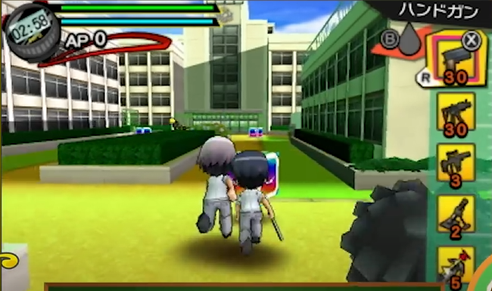
ゲーム画面
プレイヤーHP
選択中の武器を使用
プレイヤースタミナ
残り時間
攻撃ポイント
武器の切り替え
A
アイテム
アイテム使用
アイテム
アイテム
敵
敵アイコン
敵HP

Slide 6
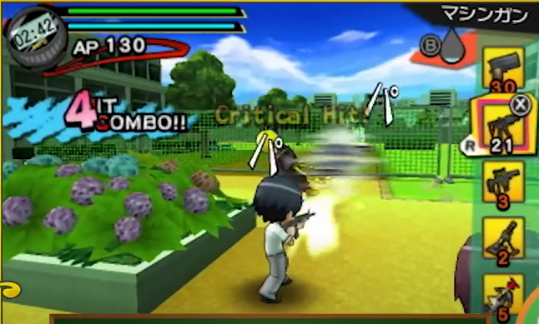
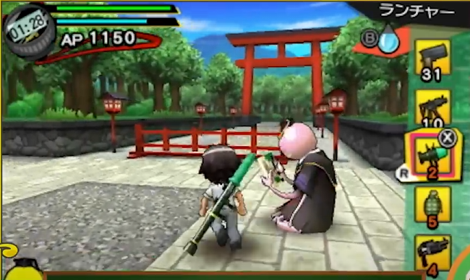
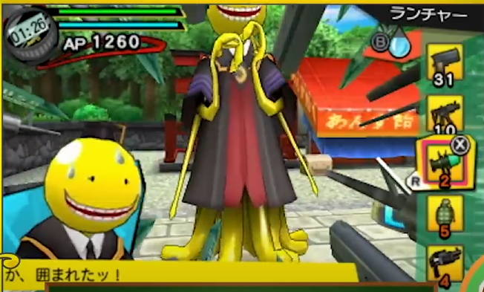
ゲーム画面
攻撃パターン
通常攻撃
罠攻撃
集中砲火
ボタンで通常攻撃
使用武器の切り替えができる
ボタン押している間敵をロックオンする
罠を仕掛ける
使用罠の切り替えができる
敵が罠にかかっている間に
ロックオンをすると
ボタン連打で集中砲火ができる

Slide 7
ゲーム詳細
武器の種類
ナイフ
ハンドガン
マシンガン
ショットガン
弾の数に上限があるので
マップ内にあるアイテムから回復する
また、威力と射程は各調整する
アイテムの種類
・妨害アイテム
その場に留める系(凍り床,回転椅子)
移動させる系(地雷,びっくり箱)
・回復アイテム
体力回復
弾薬回復
スタミナ剤

